Slide 1
КОУ «СКОШ № 12» учитель начальных классов
Атеева Наталья Викторовна

Slide 2
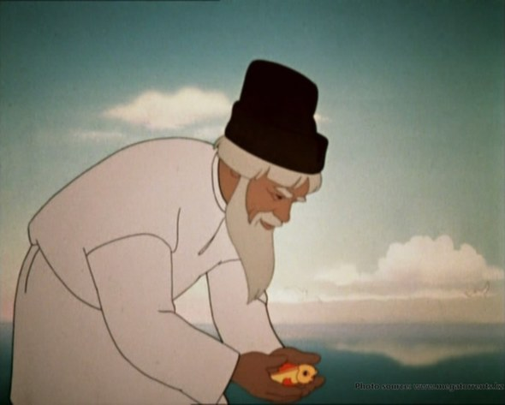
Из каких сказок эти картинки?

Slide 3
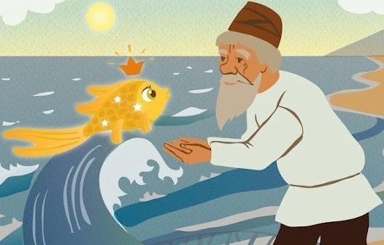
Ребята, посмотрите на рыбку и опишите её?
На какой вопрос отвечают эти слова?

Slide 4
А теперь посмотрите на яйцо?
А на какой вопрос отвечают эти слова?

Slide 5
Слова, обозначающие признак предмета.

Slide 6
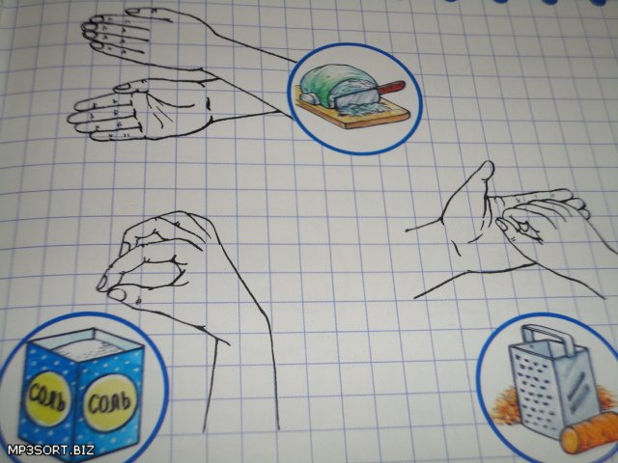
А сейчас минута чистописания? Давайте разомнём наши пальчики.
Пальчиковая
гимнастика
Мы капусту рубим – рубим,
Мы капусту солим – солим,
Мы морковку трём – трём,
Мы капусту жмём – жмём.

Slide 7
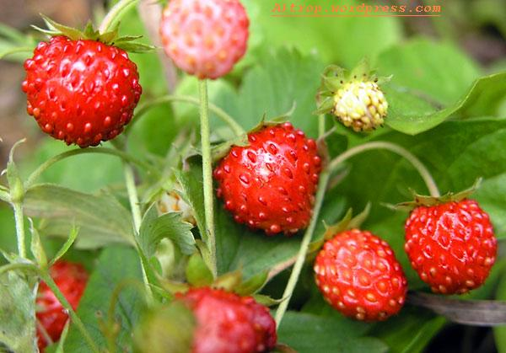

Slide 8
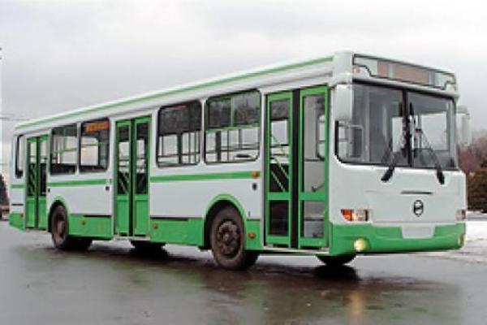

Slide 10
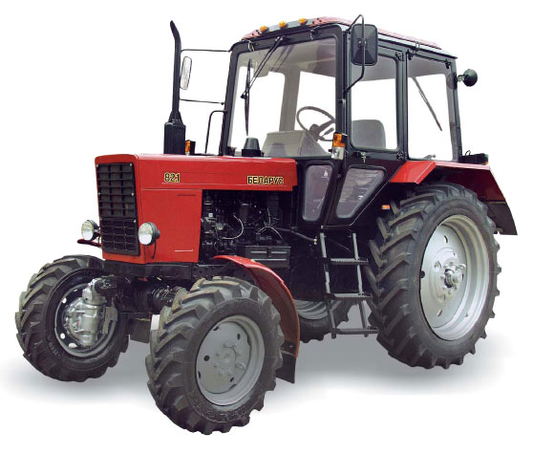

Slide 11
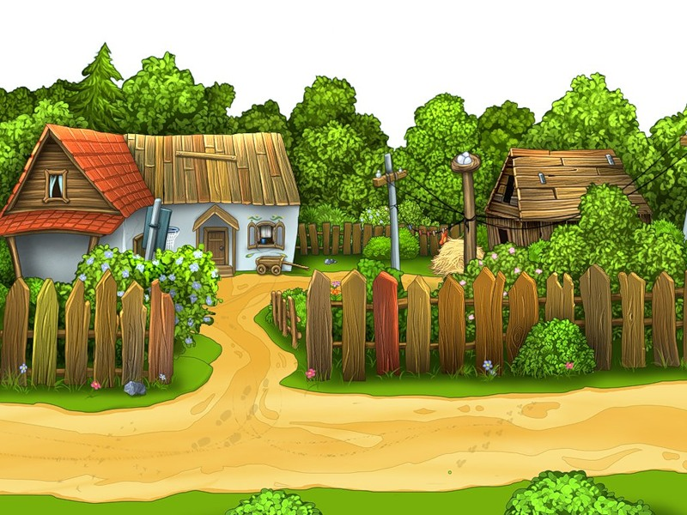

Slide 12
АА теперь давайте проверим словарные слова.
У кого не ошибок поставьте себе оценку 5.
Земляника
телефон
трактор
деревня
полотенце

Slide 13
Физминутка
«Буратино потянулся»
V. Новый материал
1. Работа по учебнику
стр. 130 упражнение 31.
VI. Закрепление
1. А сейчас мы сами попробуем подобрать к словам признаки предметов. На парте карточки со словами – признаками, подберите их к словам , которые на картинках.

Slide 14
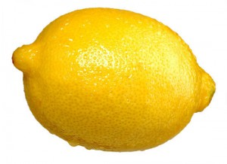
Лимон

Slide 15
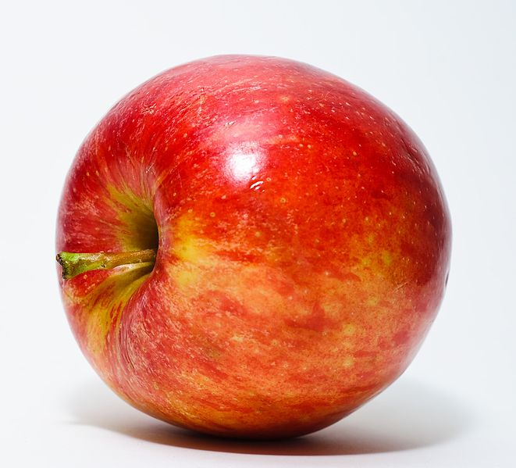
Яблоко

Slide 16
2. А теперь усложним задание.
Подберите слова – признаки и задайте вопрос.
Пройдёт зима
(какая?)
холодная.
Настанут дни
(какие?)
весенние.
Как воск, снега
(какие?)
пушистые.

Slide 17
Настанут дни весенние.
Пройдет зима холодная.
Как воск, снега пушистые.

Slide 18
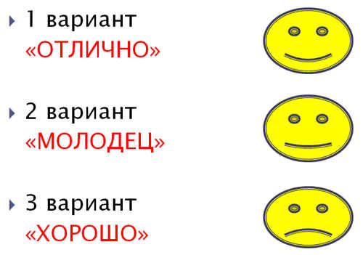
Домашнее задание. Итог урока
Над какой темой мы сегодня работали?
Покажите смайлик с улыбкой, если вы справились со всеми заданиями.
У кого не всё получилось, покажите другой смайлик.
Отметки за урок.

